Slide 1
Абсцесс легкого
Абсцесс легкого
Профессор Садай Агалар оглы Алиев
АМУ, кафедра хирургических болезней I

Slide 2
ОПРЕДЕЛЕНИЕ
Абсцесс легкого
Ограниченный гнойно-некротический очаг в легких называется абсцессом, обычно проявляется как осложнение других заболеваний и, если не лечить, имеет высокую летальность

Slide 3
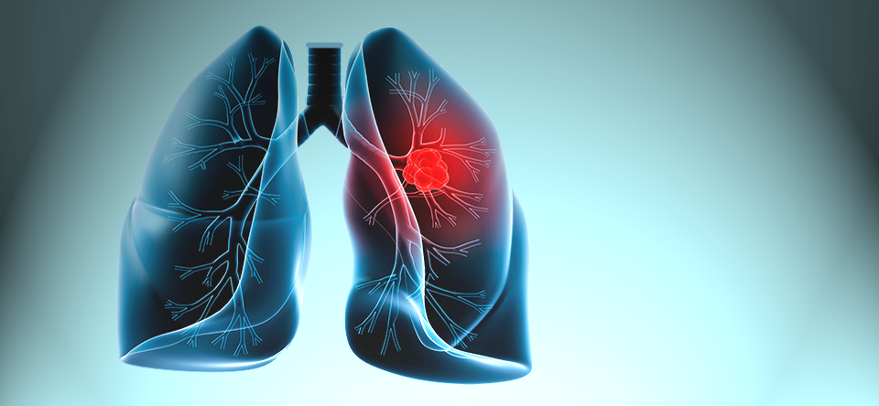
Этиология
Абсцесс легкого
Заболевания, приводящие к абсцессу легких, можно разделить на 3 группы в соответствии с механизмом развития:
Бронхогенно-аспирационный
Постпневмонический
Постишемическо-некротический
Парапневмонический
Травматический
Аспирация и бронхиальная обструкция являются наиболее распространенными причинами абсцесса легких.

Slide 4
Этиология
Абсцесс легкого
Чаще всего в формировании абсцесса легких
участвует смешанная микрофлора
Аэробные грамм-положительные кокки (S.aureus, Str.pyogenes),
Грамм-негативные палочки (K.pneumoniae, E.coli, Pseudomonas)
Анаэробные микроорганизмы (Bacteriodes, Peptococci, Peptostreptococci və s.)
У иммуно-супрессивных больных Candida albicans, Legionella, Pneumocystis carinii

Slide 5
Патогенез
Абсцесс легкого
Гнойно-деструктивное поражение
Некроз
Прогрессирование-обострение гнойно-некротического распада окружающей ткани
Ограничение некротической области
Секвестрация
Абсцесс
Гангрена

Slide 6
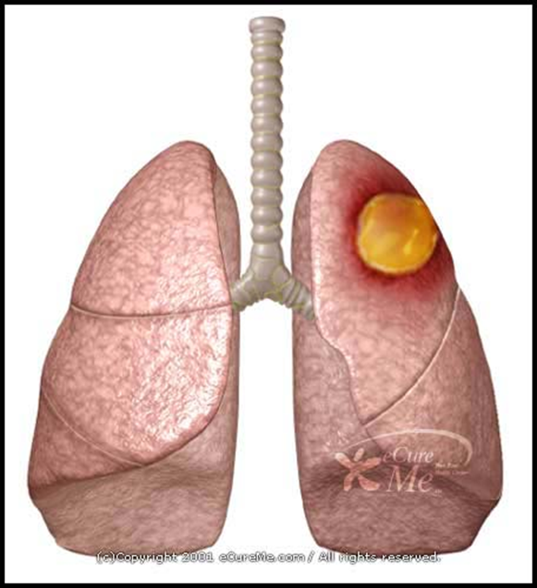
ПАТОГЕНЕЗ
Абсцесс легкого
В большинстве случаев заболевание вызывается взаимодействием трех основных факторов.
1. Наличие острого воспалительного процесса в легких;
2. Нарушение кровообращения и некроз легочной ткани;
3. Нарушение бронхиальной проводимости в зоне воспалительного процесса и некроза.

Slide 7
ПАТОГЕНЕЗ
Абсцесс легкого
Гнойный очаг может иметь несколько последствий:
Абсцесс может рассасываться применением антибиотиков (как правило, небольшие абсцессы)
Абсцесс может открыться в бронхи и плевру
Абсцесс может вызвать осложнения
Вокруг абсцесса может развиться фиброзная капсула, и может возникнуть хронический абсцесс.
Летальность составляет 5-20%, а у иммуносупрессивных достигают 28%.

Slide 8
Осложнения
Абсцесс легкого
Ответная реакция организма на воспаление-SİRS, септический шок
Недостаточность органов
При абсцессах, открывающихся в бронхи - аспирационная пневмония, (с той и противоположной стороны), кровотечения
При абсцессах, открывающихся в плевральную полость - гнойный плеврит, пиопневмоторакс
При хронических абсцессах – мальнутриция (недоедание), кахексия, рецидивирующие осложнения, амилоидоз
Кровотечения

Slide 9
Абсцесс легкого
Бронхогенно-
Аспирационные причины
Прстишемические и
Постнекротические причины
Пневмония
Некроз и воспаление в легких (пневмония)
Присоединение гнойной инфекции
Абсцесс легкого
Рассасывание
антибиотикотерапией
Фиброзная стенка
хронический абсцесс
Вскрытие в бронх
Вскрытие в плевру
Гнойный плеврит
Пиопневматоракс
Сепсис
Аспирационная пневмония
Кровотечение
Сепсис
Кахексия
Мальнутриция
Амилоидоз

Slide 10
Клиника
Абсцесс легкого
В зависимости от стадии и фазы легочного абсцесса может возникать несколько клинических форм:
-Пневмония
-Признаки вскрытия в бронхи
-Вскрытие в певру
-Хронический абсцесс

Slide 11
Диагностика
Абсцесс легкого
Подозрение
У всех больных с пневмонией, гнойным плевритом,а также при нижеперечисленных заболеваниях, сопровождающиеся кашлем, одышкой, боли в грудной стенке и признаками SİRS:
  Бронхогенные образования и рак легкого
  аспирация (чужеродное тело, рвотные массы и т.д.)
  гемоптиз
  Инфаркт легкого
  легочная контузия
  сепсис другого происхождения (гематогенные эмболы)
  иммуносупрессивные пациенты
  другие

Slide 12
Диагностика
Абсцесс легкого
Уточнение
Диагностические признаки абсцессы легких:
Клинически признаки воспаления и SİRS
На KT характерные признаки абсцесса:
Область некроза
Уровень воздуха-жидкости
Формирующаяся полость

Slide 13
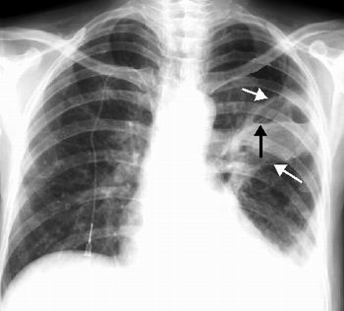
Рентген Абсцесса
Абсцесс легкого
Передняя и боковая проекция

Slide 14
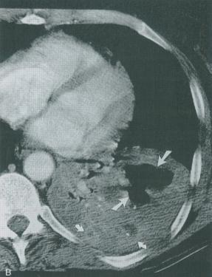
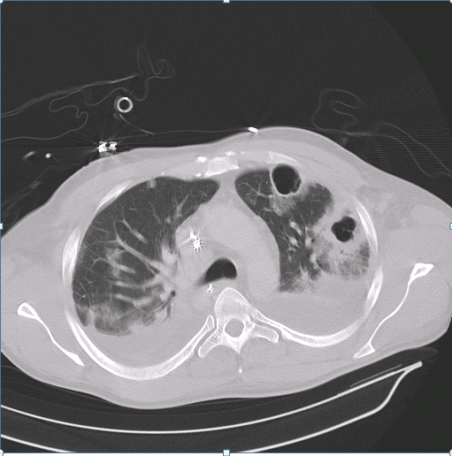
КТ
Абсцесс легкого

Slide 15
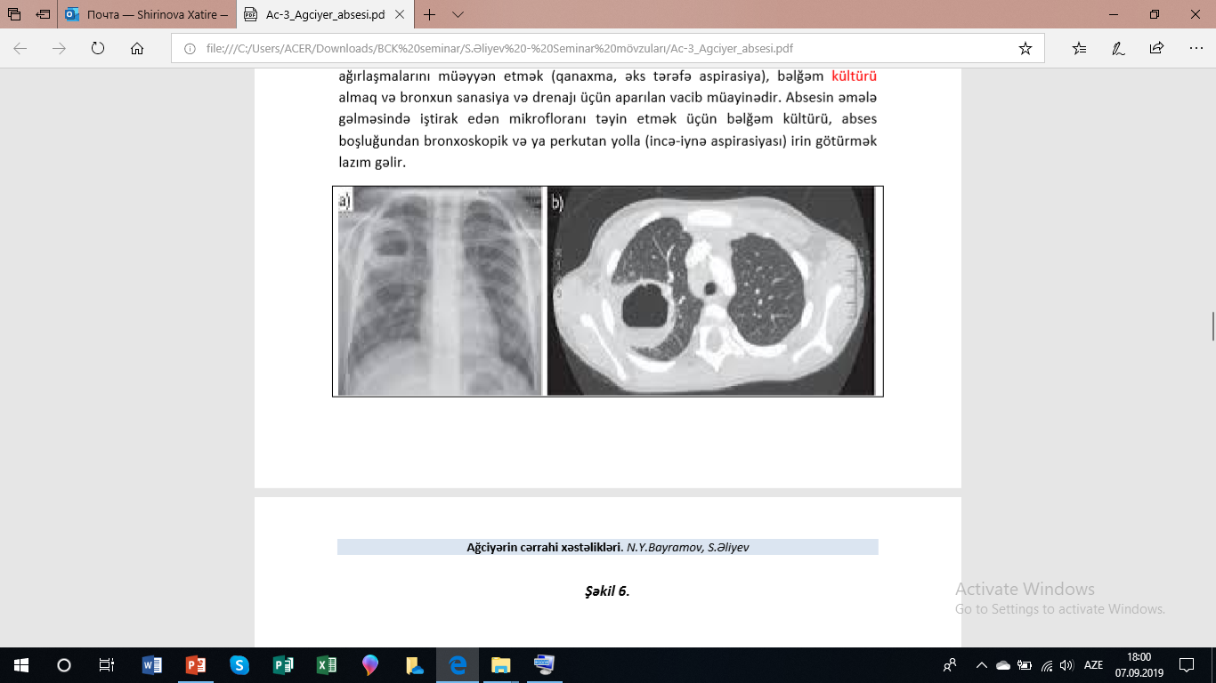
Абсцесс легкого

Slide 16
Диагностика
Абсцесс легкого
Установление причины и осложнений
Клинико-анамнестические признаки
KT
Бронхоскопия
Бактериологическое исследование мокроты

Slide 17
Диагностика
Абсцесс легкого
Дифференциальная диагностика
Гангрена легких
Туберкулез легких
Паразитарные кисты легких
Рак легких

Slide 18
Лечение
Абсцесс легкого
Принцип
“Классических 4 принципа”
антибиотикотерапия
Поддерживающая терапия сепсиса
Устранение причины
Удаление гнойно-некротических тканей (санация и дренаж)

Slide 19
Лечение
Абсцесс легкого
Методы лечения – консервативное
Антибиотикотерапия
Поддерживающая терапия сепсиса
Бронхоскопически и чрескожный дренаж

Slide 20
Лечение
Абсцесс легкого
Методы лечения– Хирургическое
Когда проводят?
Массивное кровотечение
Абсдедирование резектабельного рака
Гнойный плеврит, пиопневматоракс
Не поддающийся консервативному лечению и недренирующийся абсцесс

Slide 21
Абсцесс легкого
Абсцесс легкого
Антибиотикотерапия и поддерживающая терапия (48-72 часа)
Бронхоскопия, санация и посев
Есть улучшение
Нет улучшения
Продолжать 2 недели,
потом 3-5 месяца орально
антибиотик
Перкутанный дренаж
Перкутанный дренаж не эффективен
Пиопневмоторакс
Массивное кровотечение
Резектабельная опухоль
Лобэктомия

